Slide 1

RIITAISAT EROT
        Mitä käräjäoikeudessa tapahtuu ?
        Lapsen edun arviointikriteerit
  Käräjätuomari Jyrki Jylhä
  Pirkanmaan käräjäoikeus
  Eron edessä – ilta, Laivapuisto 3.11.2025

Slide 2
PIRKANMAAN KÄRÄJÄOIKEUS
Suomen kolmanneksi suurin käräjäoikeus
  Pirkanmaan maakunta
  väestöpohja 539.000
Henkilöstö 180
  käräjätuomareita 1+48
4 lainkäyttöosastoa
  2 riitaosastoa + 2 rikososastoa
  lapsiasiat 1. osastolla
    12 käräjätuomaria + 14 käräjäsihteeriä
    isyysasiat
    huolto, asuminen, tapaamisoikeus, elatusapu
    täytäntöönpano
    lapsisovittelu (follo)

Slide 3
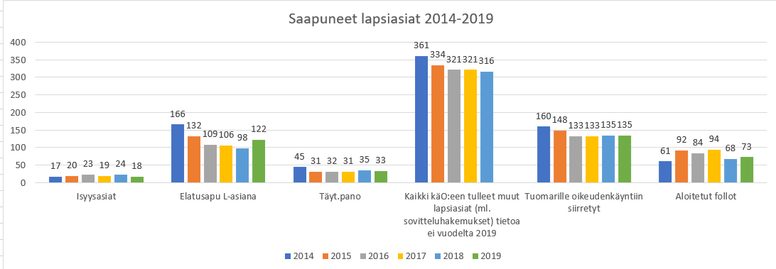
Tilastotietoa lapsiasioista
2022 2023 2024
Huoltoriidat yht. 266 272 306
    Käräjänotaarit 44 50 50
    Tuomarille siirretyt 138 127 133
    Follosovittelut 57 62 90
    Täytäntöönpano 27 33 33

Slide 4
Huoltoriita-asian kulku käräjäoikeudessa
Asianosaisina vanhemmat
  lapsella ei asianosaisasemaa
Käsiteltävä joutuisasti
Jaetaan pääsääntöisesti ensin käräjänotaarille, paitsi
  suorat follohakemukset
  täytäntöönpanoasiat
Notaarin tekemä alkutarkastus
  tarvittaessa täydennys hakijalta
  väliaikaismääräyspyyntö
    notaari konsultoi tuomaripäivystäjää
    käytännössä väliaikaismääräystä ei anneta ilman kuulemista
    ”ERITTÄIN KIIREELLINEN VÄLIAIKAISMÄÄRÄYSPYYNTÖ !!!”

Slide 5
Vastapuolen kuuleminen
  lausumapyyntö 14 pv vot
  tarvittaessa haastemiestiedoksianto
  lisäaikapyynnöt yleisiä
Jos riidaton/vastapuoli ei vastaa
  notaari ratkaisee
  yleensä hakemuksen mukaan
    lapsen etu kuitenkin huomioitava viran puolesta
  ratkaisuilmoitus passiiviselle osapuolelle
    ”viime hetken herätys”

Slide 6
Riitauttava lausuma
  Follosuostumuskysely
    pääsääntöisesti
    jos suostumukset -> folloon
Jos ei folloa/tulokseton follo
  -> tuomarijako
Valmisteluistunto
  ilman aiheetonta viivytystä
    TI:n ja avustajien aikataulut
  asian ”perkaaminen”

Slide 7
mahdollinen väliaikaismääräys
  annetaan oikeudenkäynnin ajaksi
  tilanteen rauhoittaminen oikeudenkäynnin ajaksi
    status quo
olosuhdeselvityksen tarpeen kartoitus
  hankitaan tarvittaessa
  lapsen kuuleminen
  lapsen kotipaikan hyvinvointialue tekee
  laatiminen kestää yleensä yli puoli vuotta
    Pirhassa tavoiteaika 7 kk
joskus myös varsinainen pääkäsittely samalla

Slide 8
Pääkäsittely
  Yleensä yhden tuomarin kokoonpano
    myös kolmen tuomarin kokoonpano mahdollinen
  Näytön vastaanottaminen
  Asiakirjatodistelu
  Henkilötodistelu
    vanhempien kuuleminen
    olosuhdeselvityksen tekijät
      ei yleensä tarpeen
      täsmäkuuleminen
    todistajat
      läheistodistajien näyttöarvo ?
  Lapsen kuuleminen
    yleensä olosuhdeselvityksessä
    harvoin tuomioistuimessa
      silloinkin pääkäsittelyn ulkopuolella
      joko tuomari yksin tai yhdessä folloavustajan kanssa

Slide 9
Päätös
  yleensä kahden viikon kuluessa
  lähetetään asianosaisille/avustajille
  joskus myös julistetaan pääkäsittelyn päätteeksi
    perustelut pääpiirteittäin puhekielellä
Muutoksenhaku
  valitus hovioikeuteen
  ennakkopäätösvalitus korkeimpaan oikeuteen
    erittäin harvinainen
  päätös täytäntöönpanokelpoinen pääsääntöisesti heti
    muutoksenhakutuomioistuin voi keskeyttää täytäntöönpanon

Slide 10
Oikeudenkäyntikulut
  hakijalta peritään hakemusmaksu
    nykyisin 310 euroa
  valtaosa kuluista muodostuu lakimiesavustajan käyttämisestä
    vähävaraisella mahdollisuus oikeusapuun
  pääsääntöisesti ensiprosessissa asianosaiset vastaavat omista kuluistaan
    ei riipu jutun lopputuloksesta
    hovioikeudessa huomiota myös valitusperusteisiin
  erityisestä syystä kuluvastuu
    toistuvat perusteettomat hakemukset

Slide 11
Follosovittelu
  Suora hakemus tai
  Siirto normimenettelystä folloon
    missä tahansa vaiheessa mahdollista
  Sovittelijapari
    sovittelijatuomari
    asiantuntija-avustaja
      lapsiasioihin perehtynyt psykologi tai sosiaalityöntekijä
    toimivat katalyyttinä, eivät ratkaisijoina
  Keskustelun voima
  Avustajien rooli erilainen kuin normimenettelyssä
    kuitenkin yhtä tärkeä, ellei tärkeämpikin

Slide 12
  Sovittelun päättyminen
    sovinnon vahvistaminen
    myös osasovinnot/väliaikaiset sovinnot
    sovittelusuostumuksen peruuttaminen
    sovittelun jatkaminen epätarkoituksenmukaista

Slide 13
Lapsen edun arviointikriteerit
Laki lapsen huollosta ja tapaamisoikeudesta LHL
  https://finlex.fi/fi/laki/ajantasa/1983/19830361
Lapsen etu kaiken lähtökohta
Fokus tulevassa, ei menneessä
  tuomioistuimella ei ole kristallipalloa !
Arviointikriteerejä
Ratkaistava ennen kaikkea lapsen edun mukaisesti (LHL 10 § 1)
  huollon ja tapaamisoikeuden tavoitteiden toteutuminen tulevaisuudessa
    LHL 1 § ja 2 §

Slide 14
Lapsen huollon (ja asumisen) tarkoituksena on turvata (LHL 1 §)
  lapsen tasapainoinen kehitys ja hyvinvointi lapsen yksilöllisten tarpeiden ja toivomusten mukaisesti
  myönteiset ja läheiset ihmissuhteet erityisesti lapsen ja hänen vanhempiensa välillä
    myös muita lapselle tärkeitä ihmissuhteita on vaalittava
  hyvä hoito ja kasvatus
  tarpeellinen valvonta ja huolenpito
  turvallinen ja virikkeitä antava kasvuympäristö
  lapsen taipumuksia ja toivomuksia vastaava koulutus

Slide 15
  Lasta on suojeltava kaikenlaiselta ruumiilliselta ja henkiseltä väkivallalta, huonolta kohtelulta ja hyväksikäytöltä
    lasta ei saa alistaa, kurittaa ruumiillisesti eikä kohdella muulla tavoin loukkaavasti
  Kasvatus: ymmärtämystä, turvaa ja hellyyttä
  Lapsen itsenäistymistä sekä kasvamista vastuullisuuteen ja aikuisuuteen tulee tukea ja edistää
Tapaamisoikeuden tarkoituksena (LHL 2 §)
  turvata lapselle oikeus luoda ja säilyttää myönteinen ja läheinen suhde etävanhempaan
  kummankin vanhemman myötävaikutettava tapaamisoikeuden toteutumiseen.
    vältettävä kaikkea, mikä on omiaan aiheuttamaan haittaa lapsen ja toisen vanhemman väliselle suhteelle.

Slide 16
Huollon osalta lisäksi erityisesti (LHL 10 § 2)
  vanhempien kyky asettaa lapsen tarpeet vanhempien välisten ristiriitojen edelle.
Asumisen ja tapaamisoikeuden osalta lisäksi erityisesti (LHL 10 § 3)
  lapsen ikä ja kehitystaso
  lapsen luonne ja taipumukset
  lapsen mahdolliset erityistarpeet
  vanhempien asuinpaikkojen välinen etäisyys
  vanhempien kyky ottaa vastuu lasta koskevista asioista
  vanhempien kyky suojella lasta kaikenlaiselta väkivallalta

Slide 17
Vanhempien sopimus (LHL 10 § 4)
  asia ratkaistaan vanhempien sopimalla tavalla, jos ainakin jompikumpi on huoltaja eikä
  ole aihetta olettaa ratkaisun olevan vastoin lapsen etua
Lapsen toivomukset ja mielipide (LHL 11 §)
  selvittämistä korostettu LHL:n muutoksessa 1.12.2019
  lapsen ikä ja kehitystaso huomioitava
  selvitettävä hienovaraisesti
    lasta ei saa asettaa ”temppelinharjalle”
  ei saa aiheuttaa haittaa lapsen ja vanhempien välisille suhteille
  pääsääntöisesti vanhemmat / olosuhdeselvitys
Lapsen pitäminen vanhempien riidan ulkopuolella
  osalla vanhemmista peiliin katsomisen paikka

Slide 18
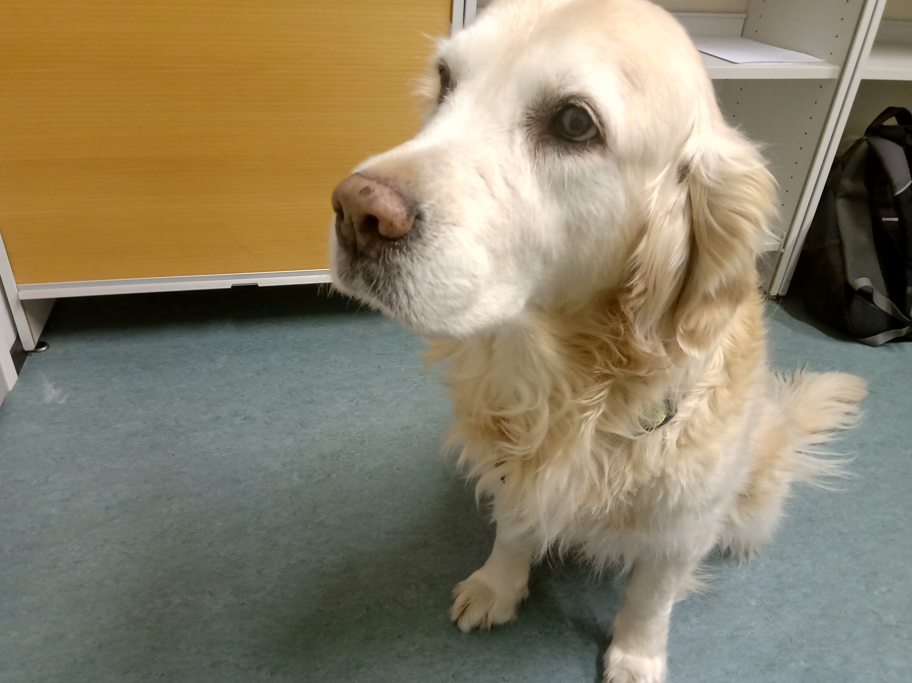
KIITOS MIELENKIINNOSTA !

